Slide 1
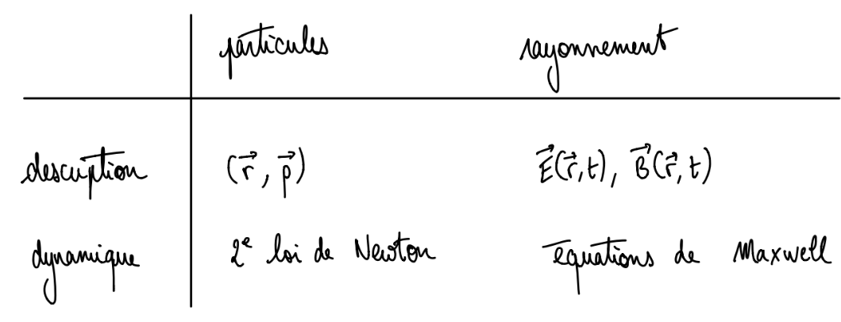
Edifice théorique de la fin du XIXe siècle

Slide 2
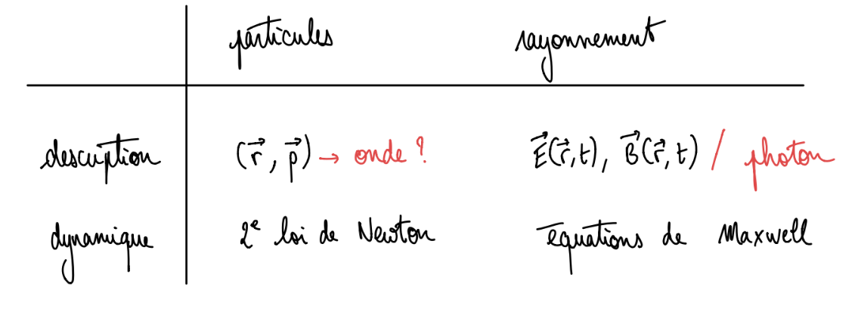
Edifice théorique de la fin du XIXe siècle

Slide 3
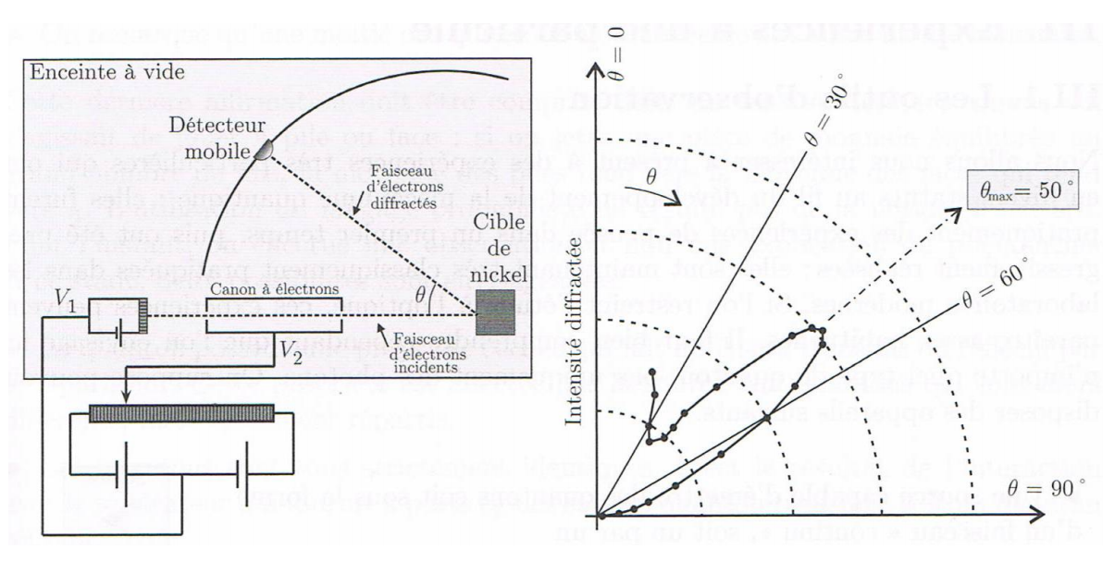
Expérience de Davisson et Germer
Source : https://cpge.lyc-montesquieu-72.fr/

Slide 4
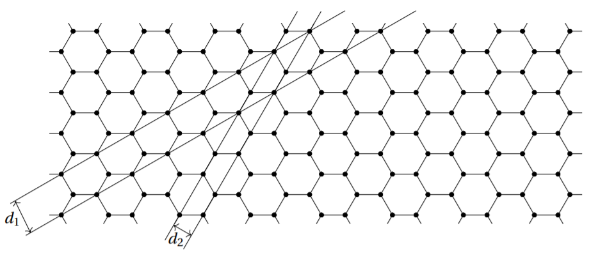
Expérience de diffraction d’électrons sur du graphite
Tension de chauffage 6V
Tension d'accélération 3 kV.

Slide 5
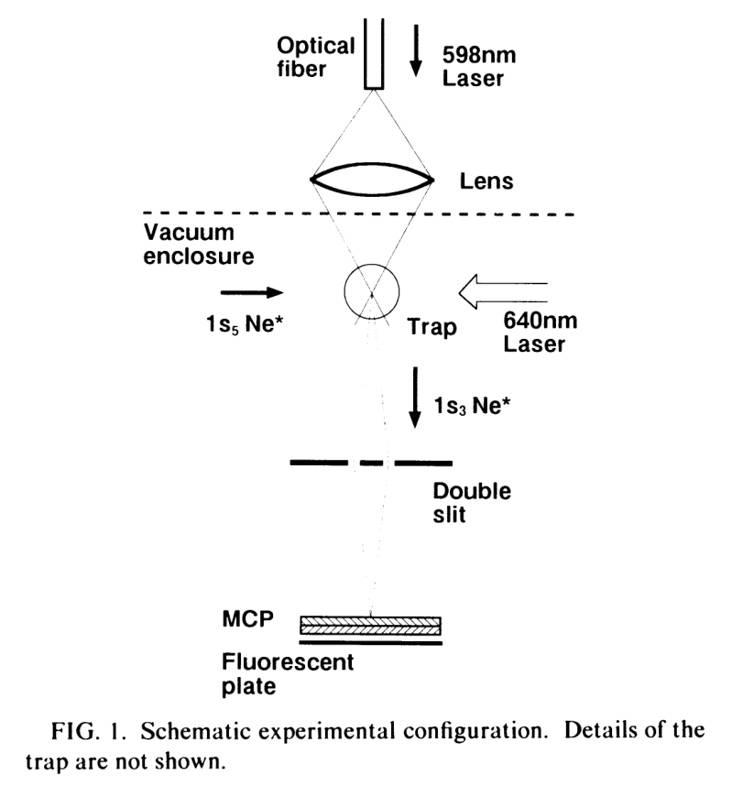
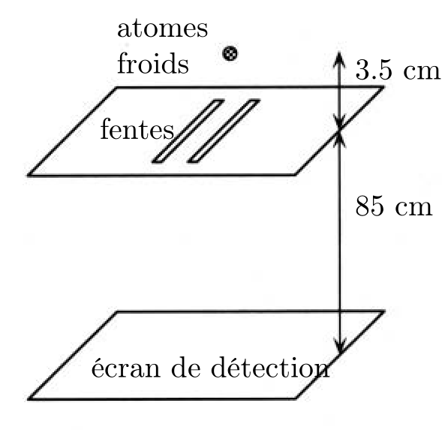
Interférences avec des atomes
76 mm
a = 6µm
113 mm
résolution 20µm
Basdevant, Dalibard, Mécanique quantique.
Shimizu et al. 1992

Slide 6
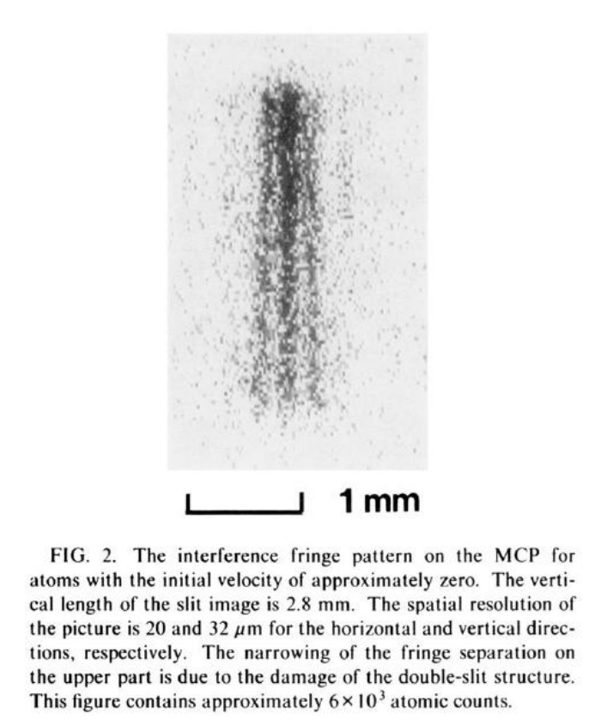
Interférences avec des atomes
Shimizu et al. 1992

Slide 7
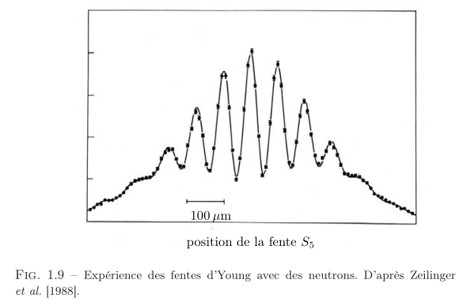
Interférences avec des particules

Slide 8
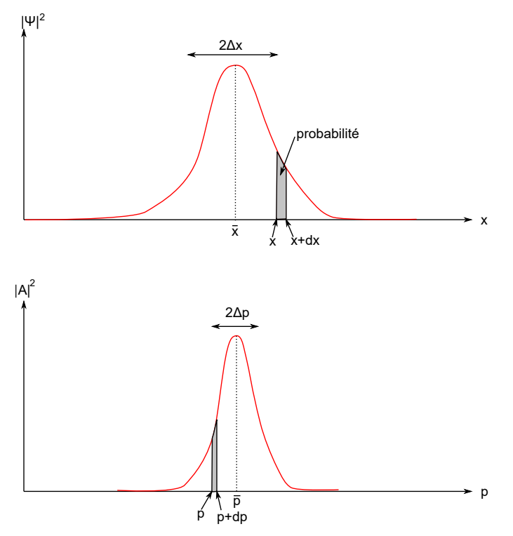
Paquet d’onde
Source: f. Legrand

